Slide 1
.
КОНСУЛЬТАЦИЯ «Гендерное воспитание
ребенка в семье»
МДОУ Детский сад№2.
Воспитатель
Иванова Светлана Александровна
Prezentacii.com

Slide 2
ЦЕЛЬ: Актуализация и уточнение знаний родителей о гендерном воспитание, использование гендерного подхода при воспитании ребенка в семье.
ГЕНДЕР – социальный пол человека, формируемый в процессе воспитания личности и включающий в себя психологические, социальные и культурные отличия между мужчинами (мальчиками) и женщинами (девочками)
Prezentacii.com

Slide 3
Возрастные особенности в гендерном воспитании
Возрастные особенности в гендерном воспитании
2-3 года Формирование гендерной идентичности
4-7 лет Формирование умения реализации в совместной деятельности гендерных ролей
Prezentacii.com

Slide 4
Возрастные особенности в гендерном воспитании
Восприятие в гендерном воспитании
Девочки - слуховое восприятие
Мальчики - зрительное восприятие
Prezentacii.com

Slide 5
Социокультурные нормы
Отношение родителей к ребенку
Характер родительских установок
Привязанность матери к ребенку
Привязанность ребенка к матери
Роль отца в воспитании ребенка

Slide 6
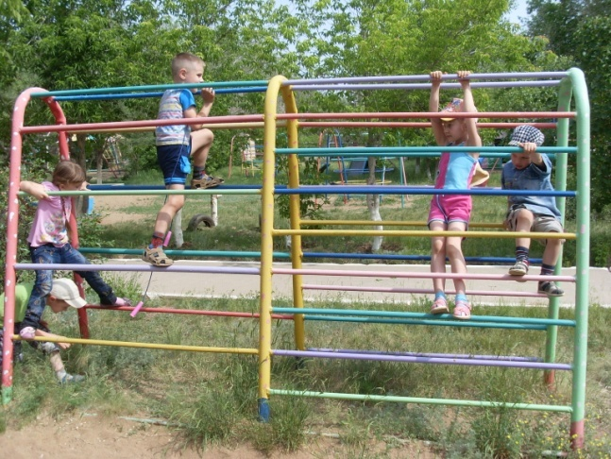
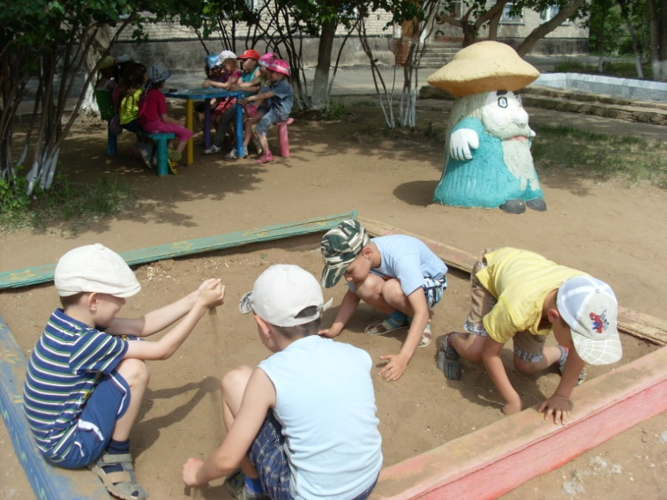

Slide 7
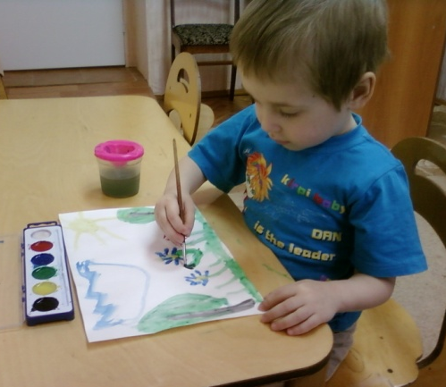
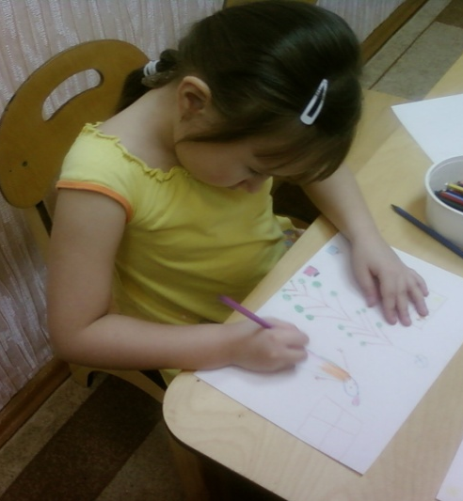
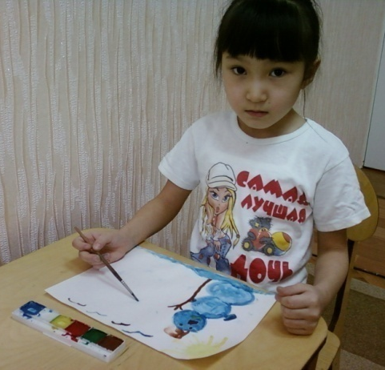

Slide 8
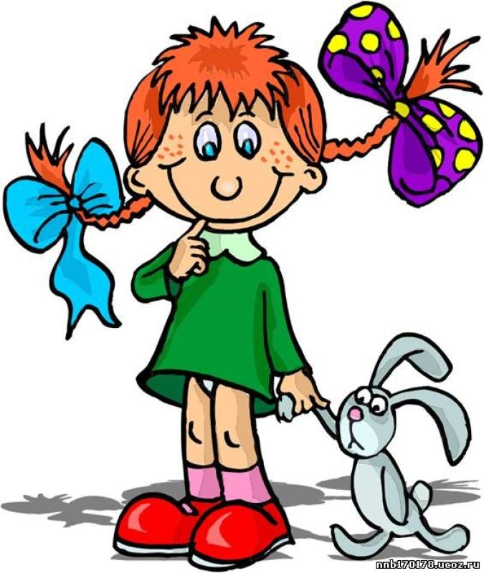
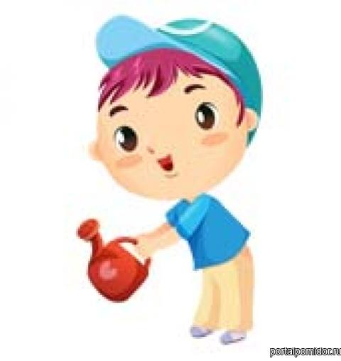
Стремление помочь
Решительность
Нежность
Мужественность
Красота
Ласковость
Отзывчивость
Находчивость
Стеснительность
Забота
Застенчивость
Смелость

Slide 9
Советы родителям
Необходимо у мальчиков развивать мелкую моторику, для этого используйте соответствующие игры, конструктор с мелкими деталями; у девочек – крупную, для чего подойдут игры с мячом, подвижные игры.
Мальчикам необходимо разъяснять задачу, проблемную ситуацию, давать указания не менее, чем в течение минуты, прежде чем они приступят к работе.
Используйте различные головоломки для девочек.
Дайте мальчикам возможность выражать свои чувства и только потом обсуждайте их с ними.
Хвалите мальчиков за подвижность, энергичность, активность. Старайтесь переключать эти особенности на трудовую деятельность, помощь другим детям, усложняйте проблемные ситуации и поисковые задачи.
Хвалите и девочек и мальчиков чаще, особенно за хорошо выполненные действия. Держите под рукой фотоаппарат и фотографируйте ребенка, успешно реализующего задачи. Этот прием поможет детям обоих полов гордиться своими достижениями, повысить мотивацию успешного решения задач.

Slide 10
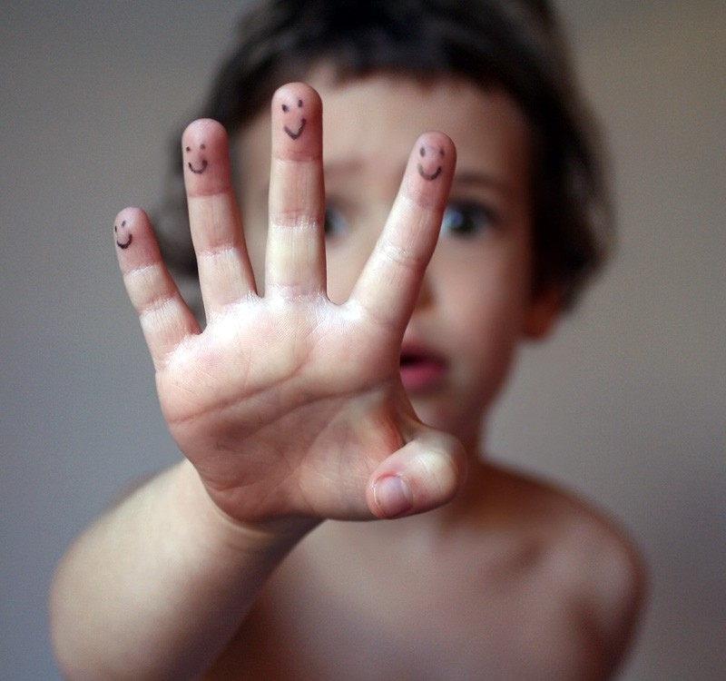
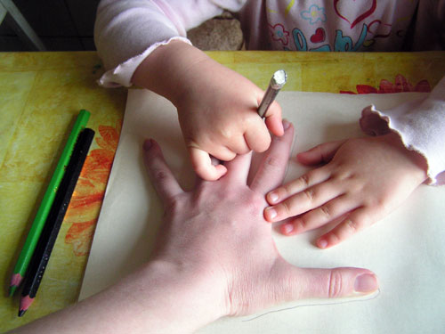
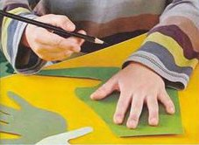
Домашнее задание «Ладошки»

